Slide 1
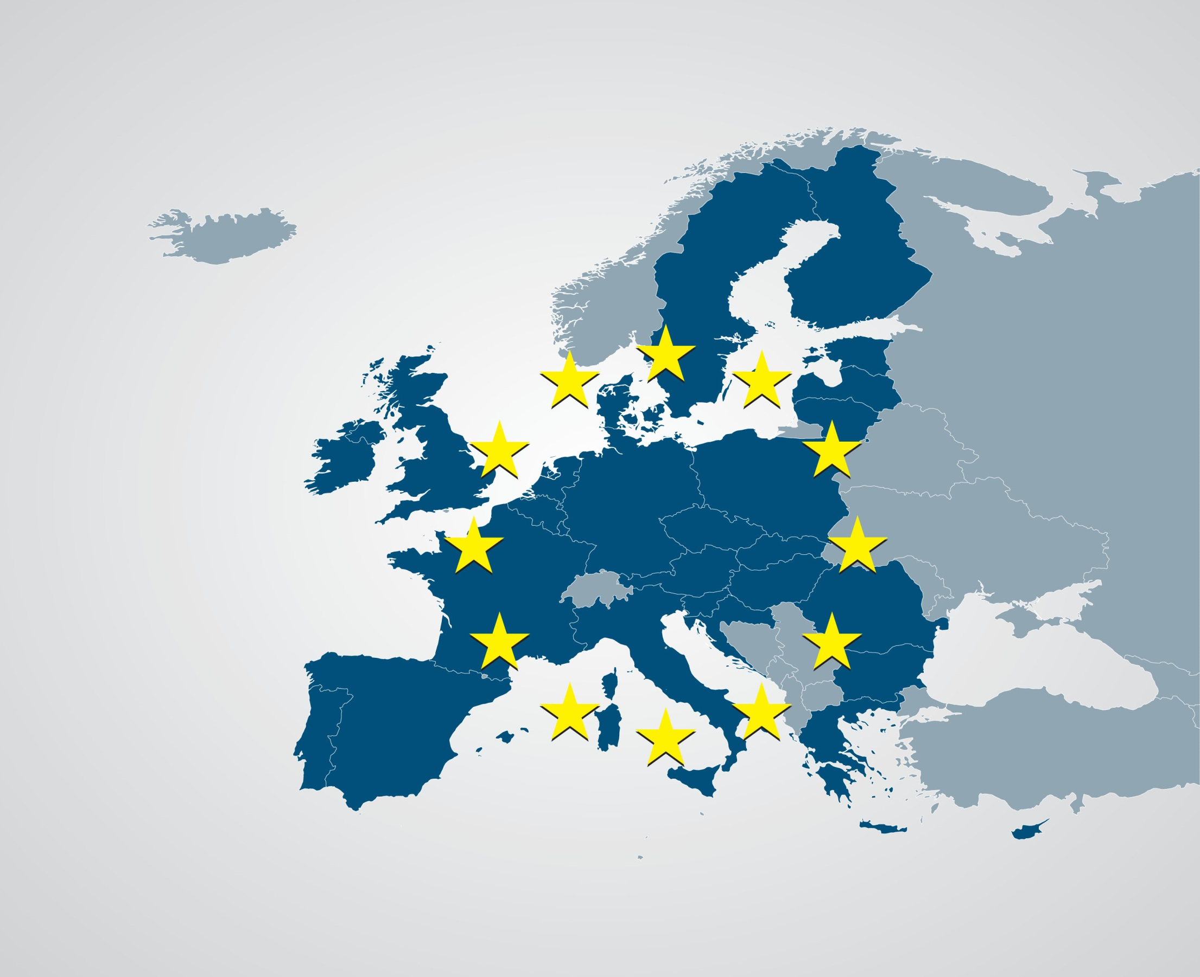
An tAontas Eorpach

Slide 2
Céard é an tAontas Eorpach?

Slide 3
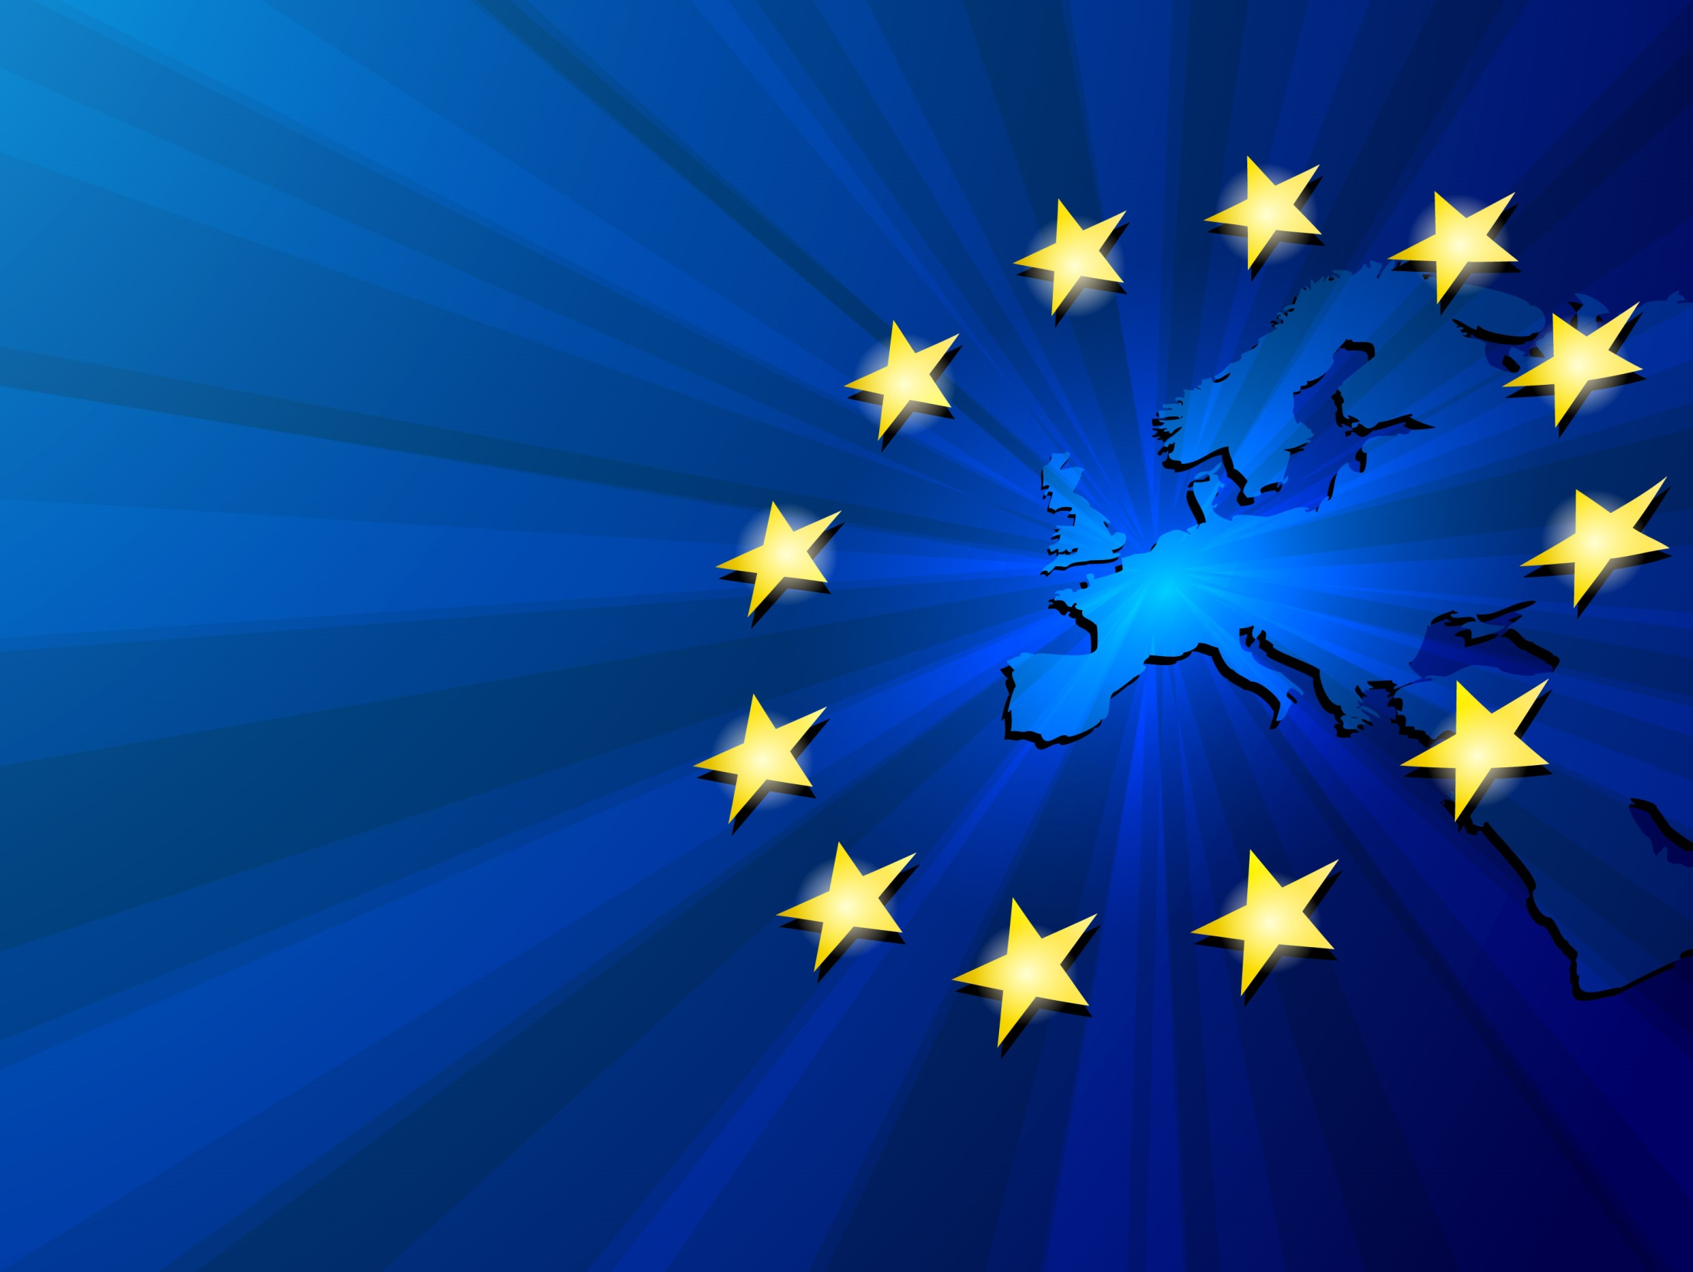
Is é atá san Aontas Eorpach ná grúpa de thíortha Eorpacha a oibríonn le chéile chun saol agus caighdeán maireachtála níos fearr a chinntiú dá gcuid saoránach.
Cén fáth ar cuireadh tús leis an Aontas Eorpach?

Slide 4
Nuair a tháinig deireadh leis an Dara Cogadh Domhanda sa bhliain 1945, shocraigh roinnt tíortha san Eoraip gur cheart dóibh comhoibriú le chéile lena chinntiú nach dtarlódh a leithéid sin de chogadh arís go deo.
Ba é sin an tús a bhí leis an Aontas Eorpach. Rinneadh forbairtí ar an gComhphobal Eacnamaíochta de réir a chéile agus tháinig tíortha eile isteach ann. Ó 1993 ar aghaidh, tugadh an tAontas Eorpach ar chomhphobal na dtíortha sin.
Sa bhliain 1957 cuireadh bonn oifigiúil faoin gcomhoibriú sin nuair a bunaíodh Comhphobal Eacnamaíochta na hEorpa. 6 thír a bhí ina mbaill den Chomhphobal Eacnamaíochta ag an am. Ba iad sin an Bheilg, an Fhrainc, an Iodáil, Lucsamburg, an Ísiltír agus Iarthar na Gearmáine.

Slide 5
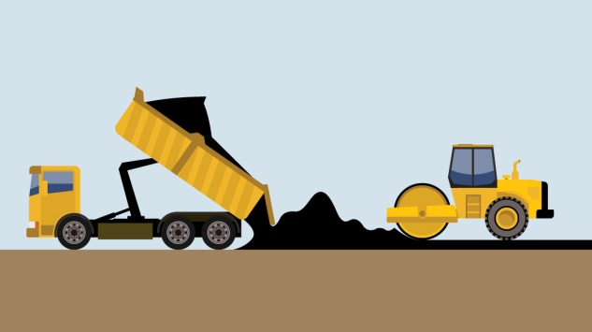
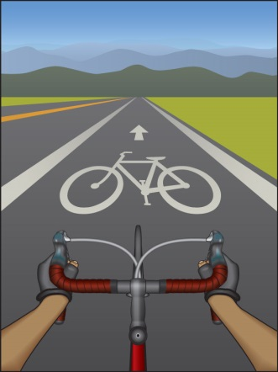
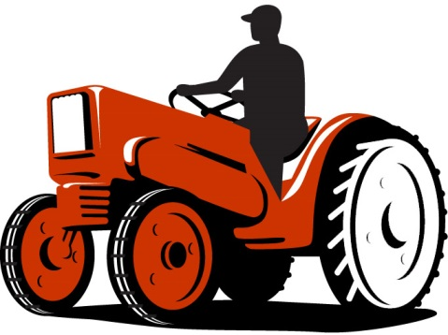
Is sa bhliain 1973 a tháinig Éire isteach sa Chomhphobal Eacnamaíochta. Ó shin i leith tá breis agus 60 billiún euro faighte ag Éirinn ón Eoraip. Caitheadh an t-airgead sin ar go leor scéimeanna éagsúla. Mar shampla:
Cuireadh airgead ar fáil chun feabhas a chur ar na bóithre móra agus ar an gcóras iompar poiblí sa tír.
Tógadh lánaí rothar i mbailte agus i gcathracha ar fud na hÉireann.
Cosain an dúlra!
Bunaíodh scéimeanna chun an timpeallacht a chosaint.
Cuireadh deontais talmhaíochta ar fáil d’fheirmeoirí na tíre.

Slide 6
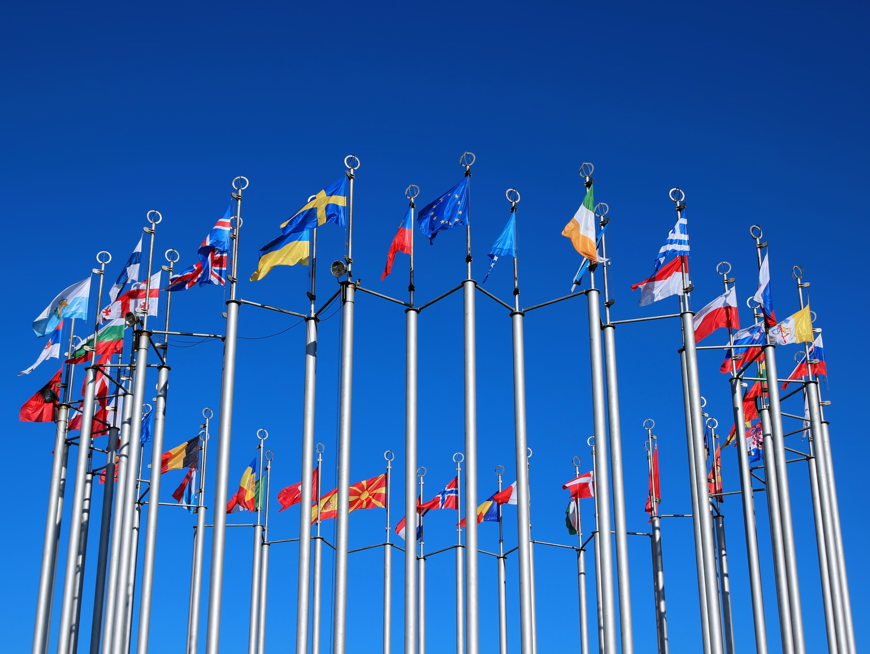
Ballstát a thugtar ar gach tír atá ina ball den Aontas Eorpach. Sa lá atá inniu ann tá 28 ballstát ann. Tá cónaí ar bhreis is 500 milliún duine i dtíortha an Aontais Eorpaigh.

Slide 7
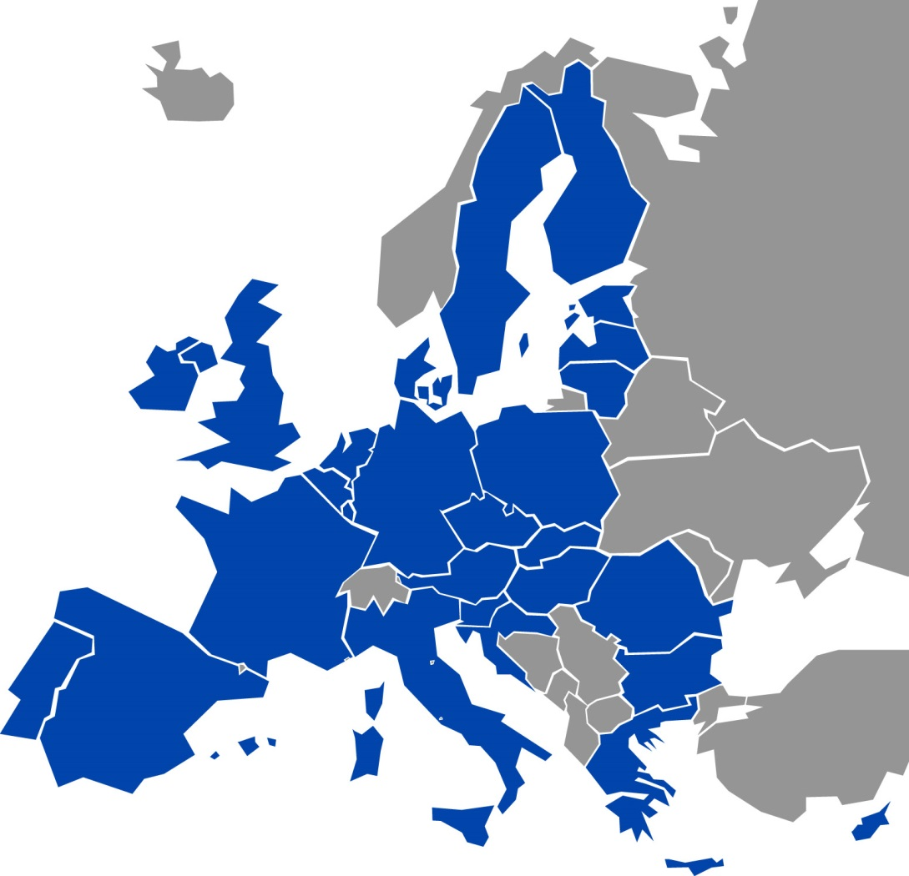
An féidir leat na ballstáit a ainmniú?
10. Lucsamburg
17. Poblacht na Seice
2. An Ríocht Aontaithe
23. An Chipir
12. An Ísiltír
14. An Laitvia
15. An Liotuáin
18. An tSlóvaic
19. An Ungáir
13. An Eastóin
20. An Rómáin
27. An Iodáil
1. Éire
3. An tSualainn
25. An tSlóivéin
7. An Spáinn
8. An Fhrainc
9. An Ghearmáin
11. An Bheilg
21. An Bhulgáir
28. Málta
22. An Ghréig
24. An Chróit
6. An Phortaingéil
16. An Pholainn
5. An Danmhairg
4. An Fhionlainn
26. An Ostair

Slide 8
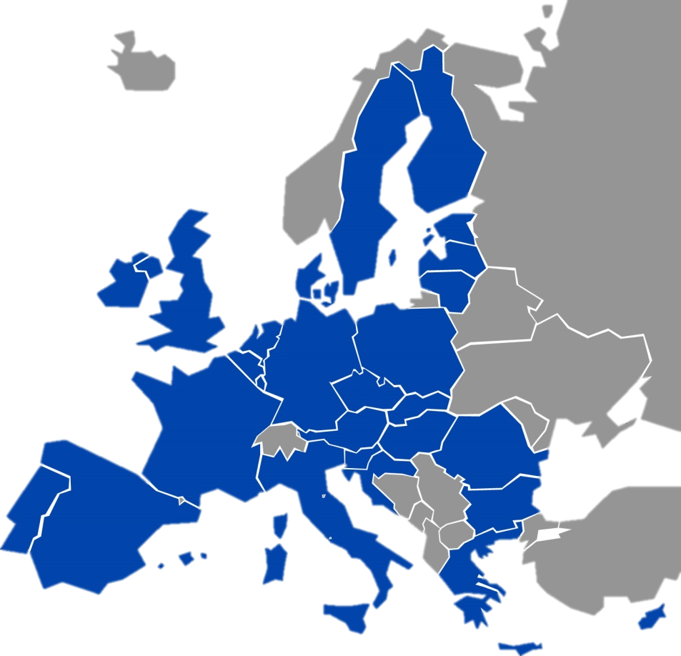
Tíortha an Aontais Eorpaigh
An Laitvia
An Liotuáin
An Pholainn
Poblacht na Seice
An tSlóvaic
An Ungáir
An Rómáin
An Bhulgáir
An Ghréig
An Chipir
An Chróit
An tSlóivéin
An Ostair
An Iodáil
Málta
Éire
An Ríocht Aontaithe
An tSualainn
An Fhionlainn
An Danmhairg
An Phortaingéil
An Spáinn
An Fhrainc
An Ghearmáin
Lucsamburg
An Bheilg
An Ísiltír
An Eastóin

Slide 9
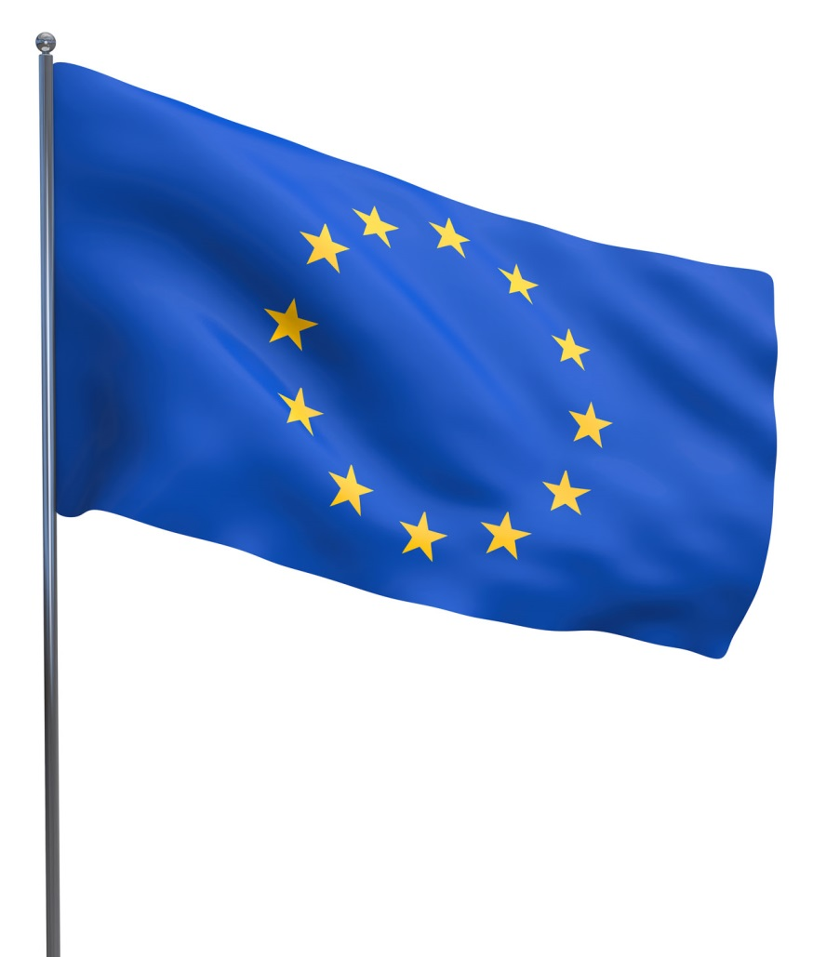
Seo bratach an Aontais Eorpaigh. Ar an mbratach tá ciorcal de 12 réalta órga ar chúlra gorm. Siombail a sheasann don aontacht is ea an ciorcal.

Slide 10
‘Ní neart go cur le chéile’ is ea mana an Aontais Eorpaigh.
Tá éagsúlacht mhór le brath idir thíortha an Aontais Eorpaigh. Bíonn a cuid traidisiún féin ag gach tír. Tá cuid mhór teangacha éagsúla ar fud na hEorpa freisin. Tá an Ghaeilge ar cheann de theangacha oifigiúla an Aontais Eorpaigh.

Slide 11
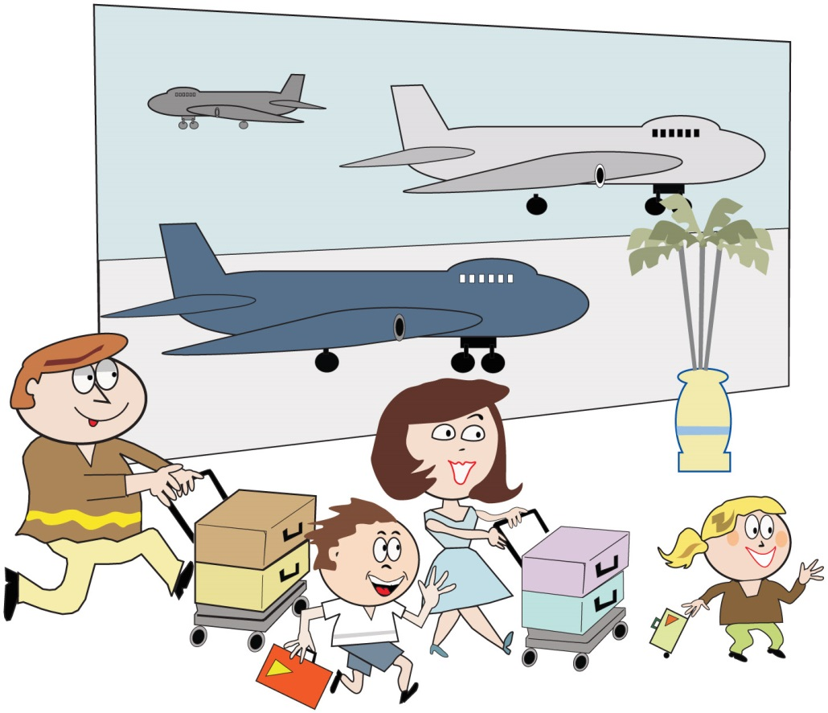
Is féidir le saoránaigh de chuid an AE taisteal gan bhac idir thíortha san Aontas Eorpach. Anuas air sin, is féidir táirgí agus seirbhísí a chur gan bhac idir thíortha san Aontas freisin.
Ciallaíonn sé sin gur féidir leatsa taisteal i dtíortha an Aontais Eorpaigh gan stró. D’fhéadfá cónaí, obair nó staidéar i dtír ar bith san Aontas Eorpach.

Slide 12
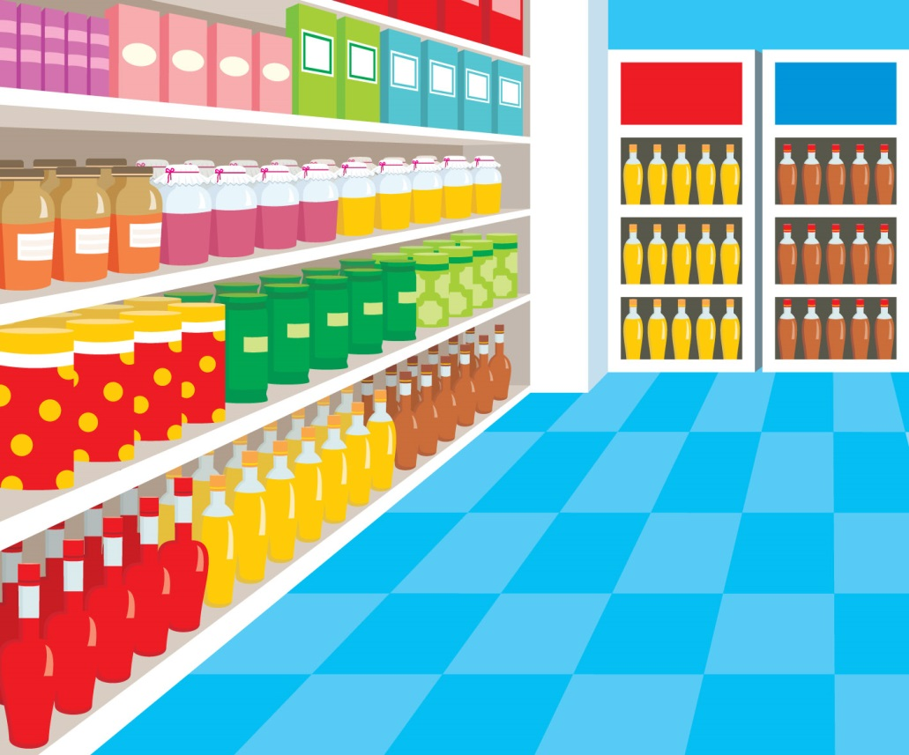
Ó bunaíodh an tAontas Eorpach, tá sé níos fusa ag na ballstáit trádáil a dhéanamh lena chéile.
Ciallaíonn sé sin go mbíonn rogha níos leithne táirgí sna siopaí, agus iad ar phraghsanna níos iomaíche.

Slide 13
Úsáidtear an t-airgeadra céanna, is é sin an euro, i 19 dtír san Aontas Eorpach.

Slide 14
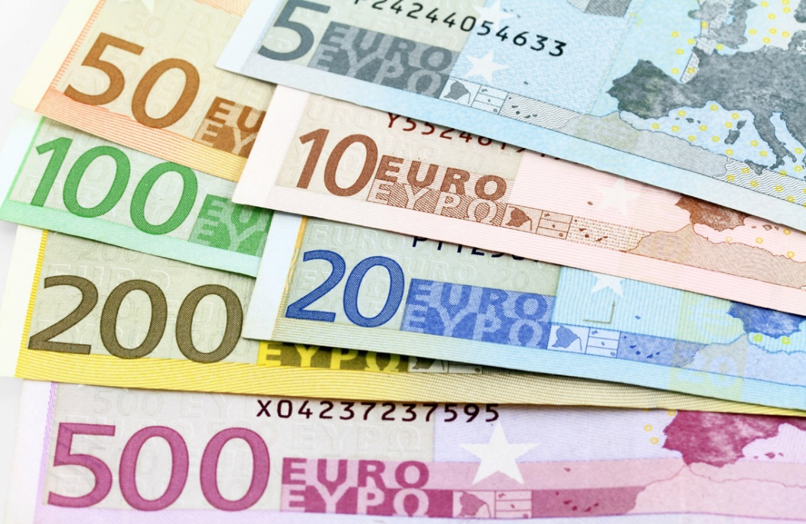
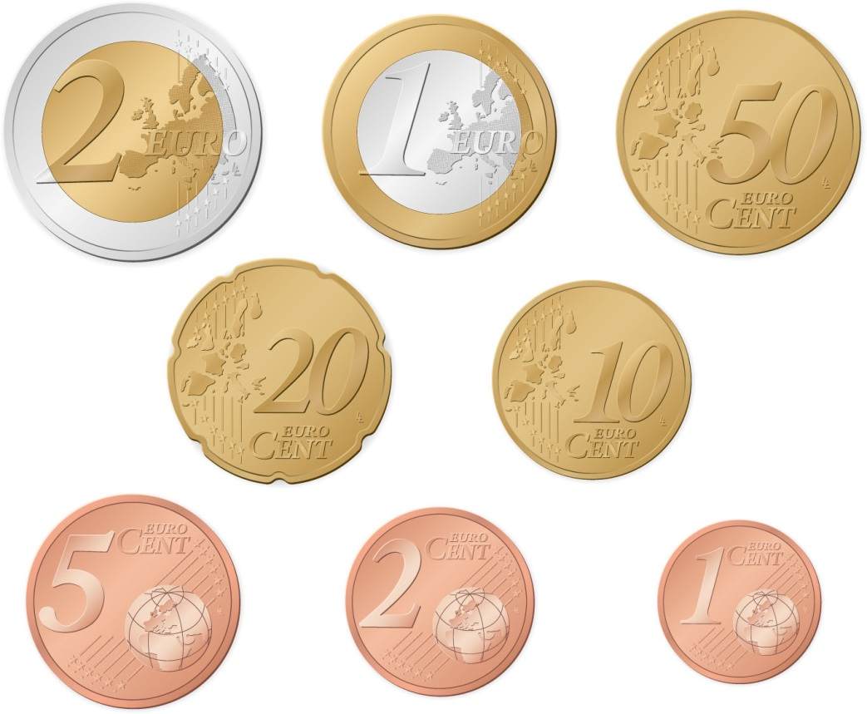
Tá seacht nóta euro ann. Is ionann na nótaí a úsáidtear i ngach tír.
Ní hionann na boinn a úsáidtear i ngach tír, áfach. Tá na haghaidheanna céanna ar na boinn i ngach tír. Ar chúl gach boinn, áfach, bíonn dearadh náisiúnta le feiceáil. Tá dearadh náisiúnta dá cuid féin ag gach tír.

Slide 15
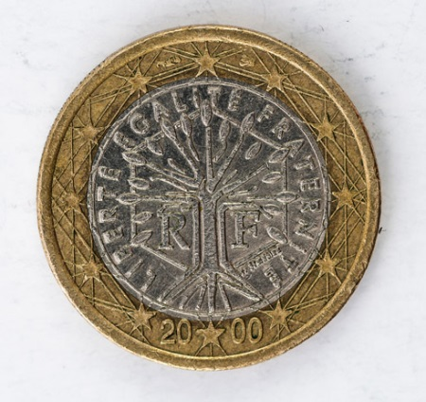
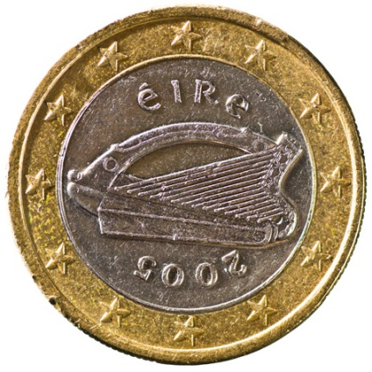
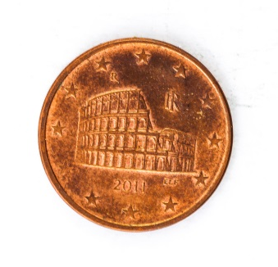
Baineann gach bonn thíos le tír éagsúil. Cén tír atá i gceist i ngach cás?
Leid: An colasaem atá le feiceáil air.
Leid: Tá na focail ‘liberté, égalité, fraternité’ le feiceáil air.
Leid: Níl leid ag teastáil!
An Iodáil
Éire
An Fhrainc
Cliceáil anseo chun cluiche a imirt maidir leis an euro: http://www.toporopa.eu/ie/eurozone.html

Slide 16
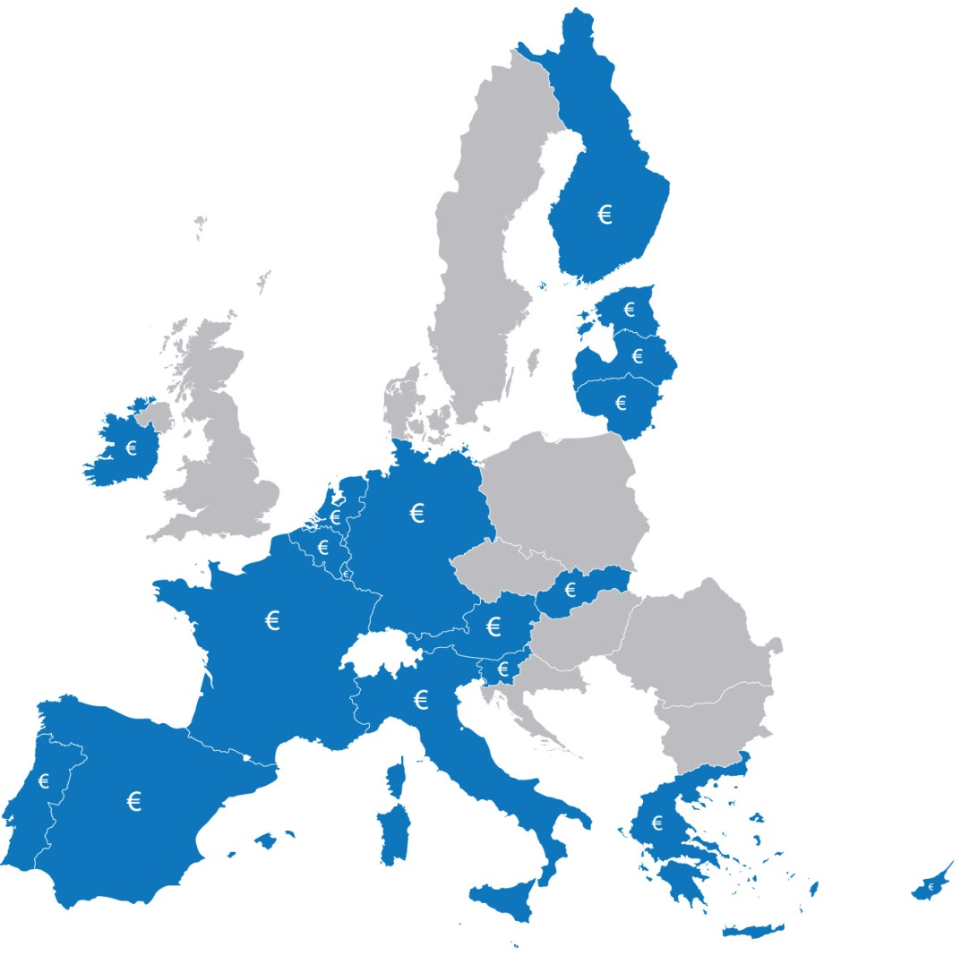
An féidir leat na tíortha ina n-úsáidtear an euro a ainmniú?
Ní úsáidtear an euro sna tíortha seo: An Bhreatain Mhór, An tSualainn, An Danmhairg, An Ungáir, An Rómáin, An Bhulgáir, An Chróit, Poblacht na Seice agus an Pholainn.
1. Éire
2. An Fhionlainn
4. An Spáinn
5. An Fhrainc
6. An Ghearmáin
7. An Bheilg
8. An Ísiltír
12. An tSlóvaic
13. An Ghréig
14. An tSlóivéin
15. An Ostair
16. An Iodáil
17. An Chipir
19. Lucsamburg
3. An Phortaingéil
9. An Eastóin
10. An Laitvia
11. An Liotuáin
18. Málta
Notes:
Seiceáil na tíortha sa bhosca ar dheis!

Slide 17
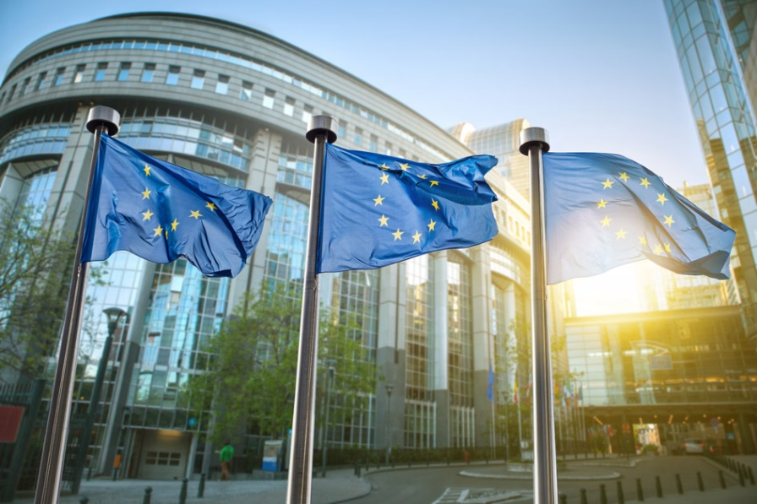
Tá 3 phríomh-institiúid san Aontas Eorpach.
An tAontas Eorpach
Parlaimint na hEorpa
Comhairle an Aontais Eorpaigh
An Coimisiún Eorpach
Tá oifigí tábhachtacha de chuid na n-institiúidí sin ar fad sa Bhruiséil sa Bheilg. Smaoinítear ar an mBruiséil mar príomhchathair an Aontais Eorpaigh, cé nach bhfuil an teideal sin uirthi go hoifigiúil.

Slide 18
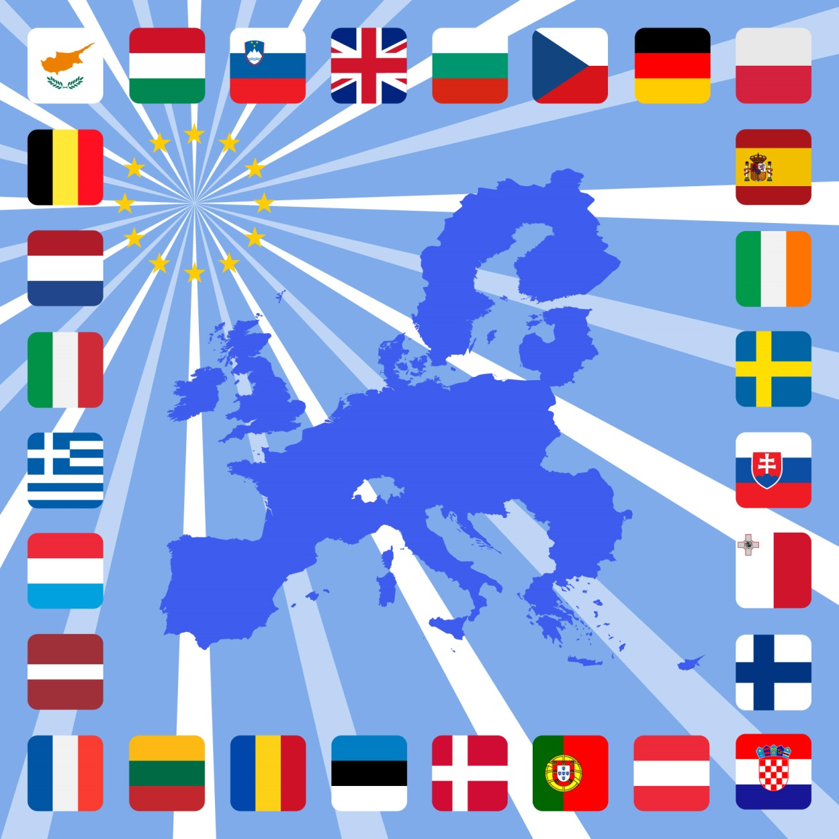
Roghnaigh ceithre bhratach as bratacha na mballstát san Aontas Eorpach. Tarraing ar leathanach 74 i do leabhar oibre iad.
Cliceáil ar an nasc thíos chun cluiche faoi bhratacha an Aontais Eorpaigh a imirt: europa.eu/europago/games/memory/memory.jsp?language=en

Slide 19
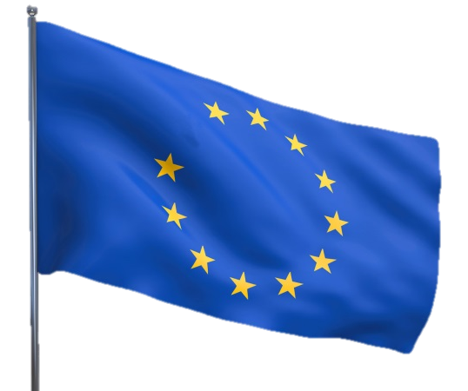
Imeacht na Ríochta Aontaithe
Ó tháinig Conradh Liospóin i bhfeidhm in 2009, tá sé de cheart ag ballstáit aonair an Aontais Eorpaigh deireadh a chur lena mballraíocht san Aontas Eorpach, má chinneann siad é sin a dhéanamh.
Ar an 23 Meitheamh 2016, cuireadh reifreann ar siúl sa Ríocht Aontaithe agus vótáil muintir na Ríochta Aontaithe ar son an tAontas Eorpach a fhágáil.

Slide 20
Fíor nó Bréagach?
Ráiteas | Fíor | Bréagach
Tá 20 ballstát san Aontas Eorpach.
Úsáidtear an euro i ngach tír de chuid an Aontais Eorpaigh.
Is féidir le saoránaigh an Aontais Eorpaigh taisteal i dtíortha an Aontais gan bhac.
Tá cónaí ar bhreis is 500 milliún duine san Aontas Eorpach.
Bunaíodh an tAontas Eorpach sa bhliain 1975.
Smaoinítear ar Bhaile Átha Cliath mar phríomhchathair an Aontais Eorpaigh.
Tá 28 réalta ar bhratach an Aontais Eorpaigh.
‘Ní neart go cur le chéile’ is ea mana an Aontais Eorpaigh.

Slide 21
Cluiche Meaitseála
Meaitseáil an phríomhchathair leis an tír cheart sa chluiche thíos:
http://www.oswego.org/ocsd-web/match/matchgeneric.asp?filename=MniGhallcathrachaanAE

Slide 22
Is féidir cluiche faoin Aontas Eorpach a imirt ar an suíomh seo:
http://www.toporopa.eu/ie/european_union_countries.html
Tuilleadh eolais le fáil ar na suíomhanna seo:
http://europa.eu/kids-corner/countries/flash/index_ga.htm
http://eu2013.ie/media/eupresidency/content/documents/Pas---an-tAontas-Eorpach.pdf

Slide 23
Íomhánna: Shutterstock
Rinneadh gach iarracht teacht ar úinéir an chóipchirt i gcás na n‑íomhánna atá ar na sleamhnáin seo. Má rinneadh faillí ar aon bhealach ó thaobh cóipchirt de ba cheart d’úinéir an chóipchirt teagmháil a dhéanamh leis na foilsitheoirí. Beidh na foilsitheoirí lántoilteanach socruithe cuí a dhéanamh leis.
© Foras na Gaeilge, 2016
An Gúm, 24-27 Sráid Fhreidric Thuaidh, Baile Átha Cliath 1

